Slide 1
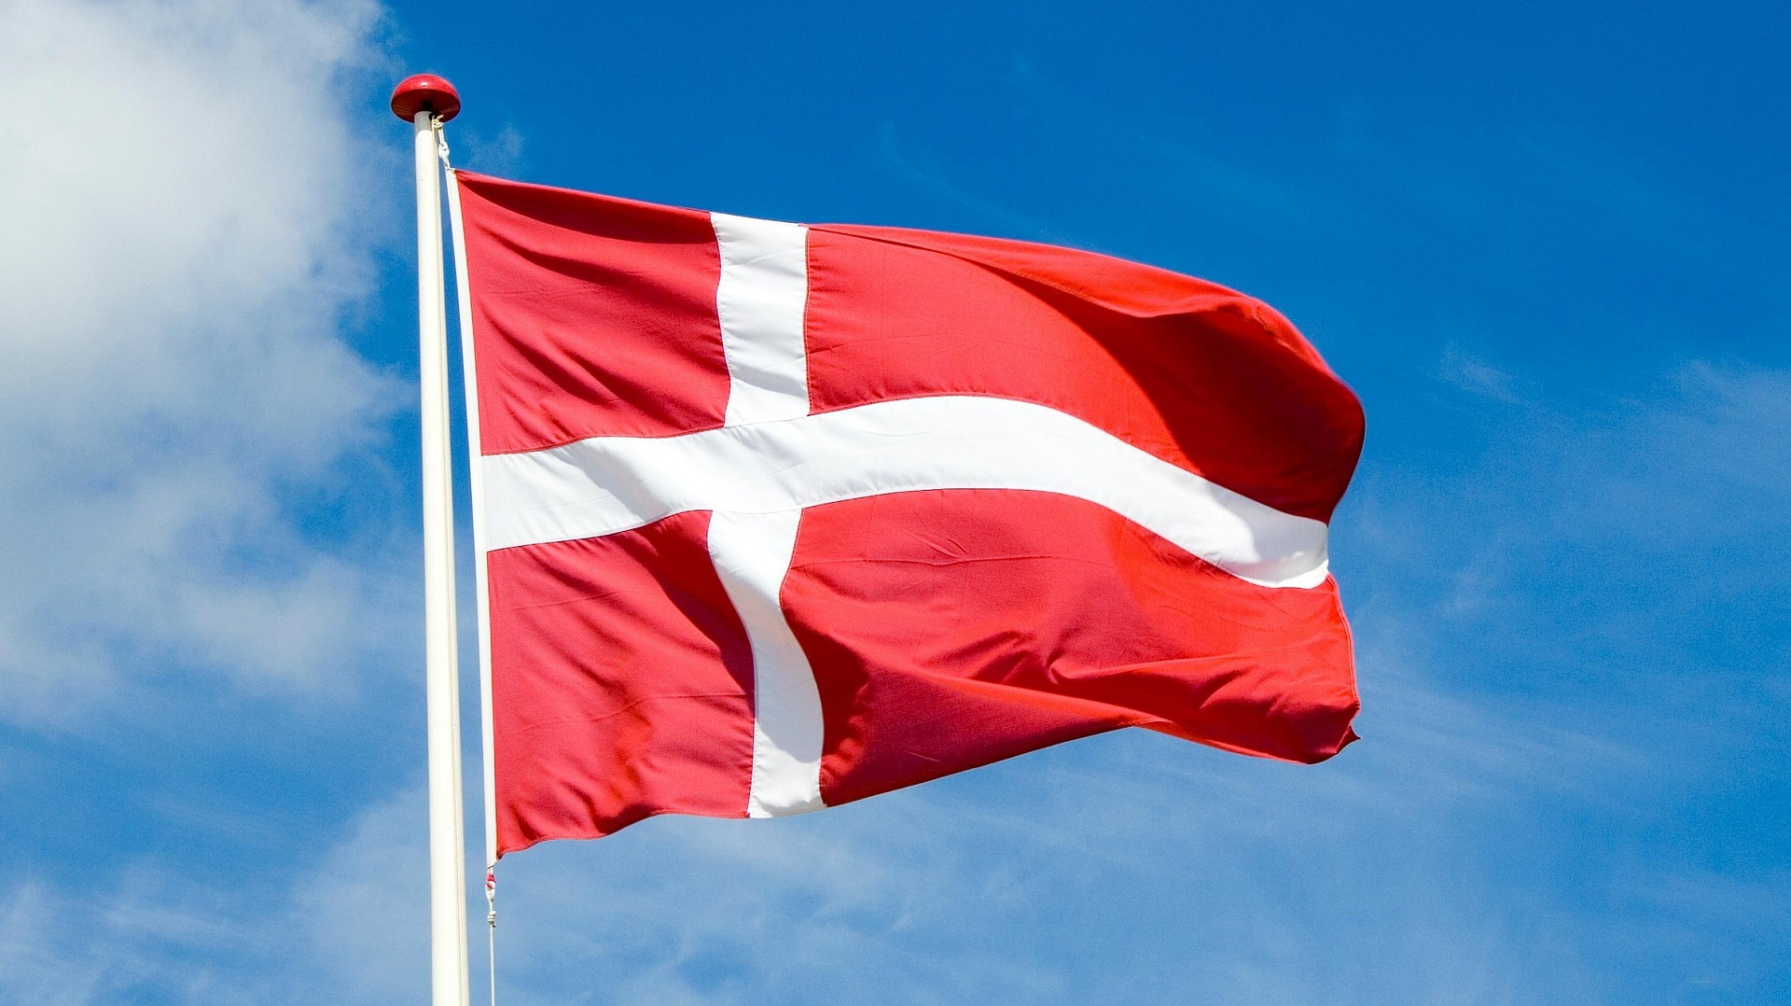
Danmark i 1800-1849

Slide 2
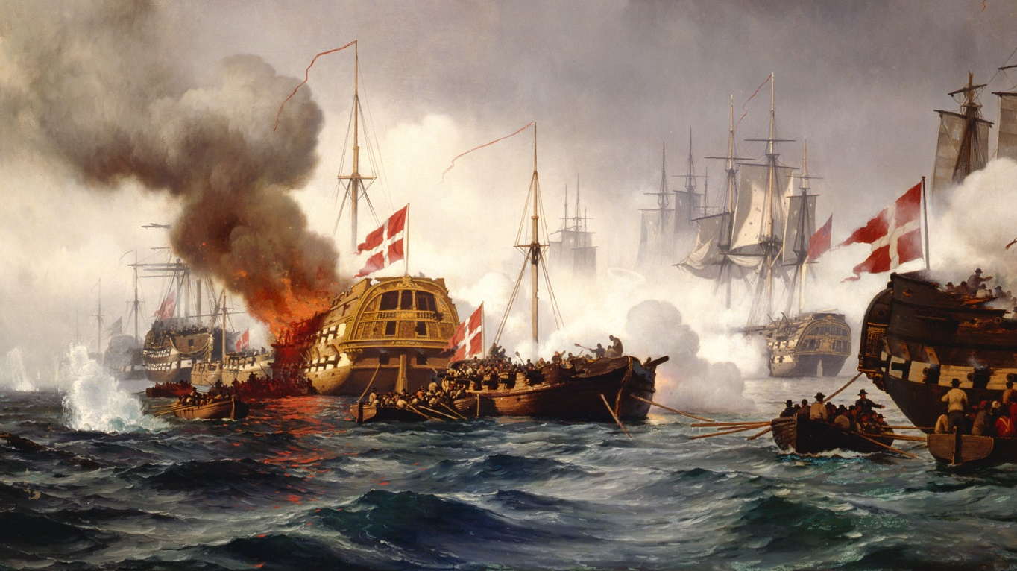
Slaget på reden 1801
Danmark prøvede at holde sig neutrale efter Europa var i krig med Frankrig pga. Den Franske Revolution.
Danmark gik i et væbnet neutralitetsforbund for at sikre, at de stadigvæk kunne handle med England og Frankrig.
Dette ville England ikke finde sig I!
ATTACK!!!
DK tabte søslag ☹

Slide 3
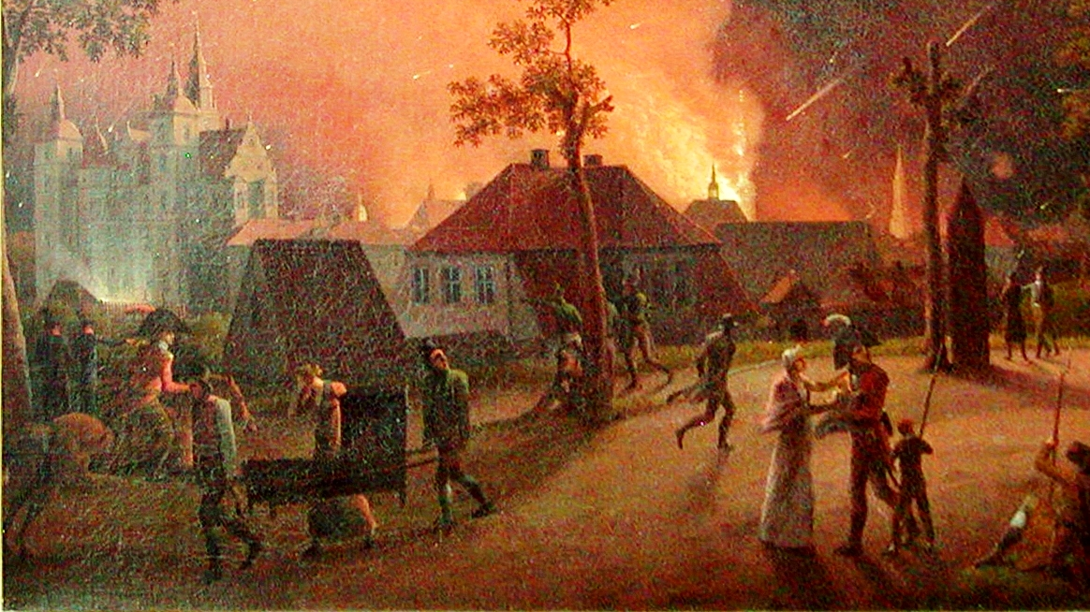


Københavns Bombadement 1807
England ville have DK til at vælge side.
Frederik 6. afslog dette.
1807: England bombaderede København
DK gik derefter i alliance med Frankrig
1814: Napoleon og Frankrig tabte krigen
1814: Fredsforhandlinger: DK mistede Norge

Slide 4


Økonomi i 1820´erne
DK gik i 1813 Bankerot ☹
1818: Oprettede en Nationalbank – bedre styr på tingene ☺
Danmark mistede Norge som eksportmarked.
Flere protektionistiske tiltag fra udlandet – Told! ☹
DK var derfor i krise.
1830 og frem = det begyndte at gå bedre (korneksport)

Slide 5
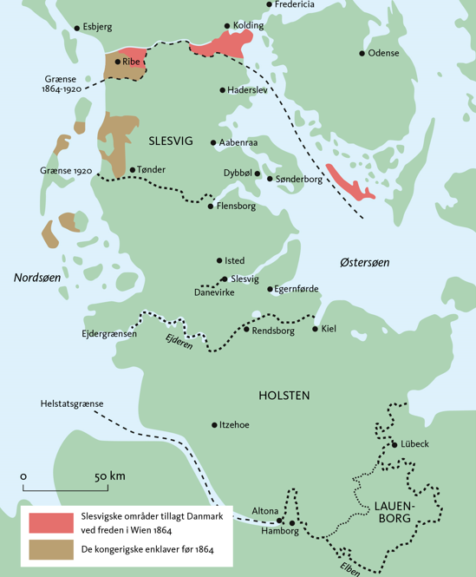
Oprettelse af stænderforsamlinger
Kongeriget Danmark, hertugdømmerne Slesvig, Holsten & Lauenborg
1815: Holsten + Lauenborg blev medlem af Det Tyske Forbund.
Holsten ville have selvstyre
Førte i stedet til oprettelse af 4 stænderforsamlinger i 1834
Holsten, Slesvig, Viborg, Roskilde
Rådgivende, men ikke lovudøvende.

Slide 6
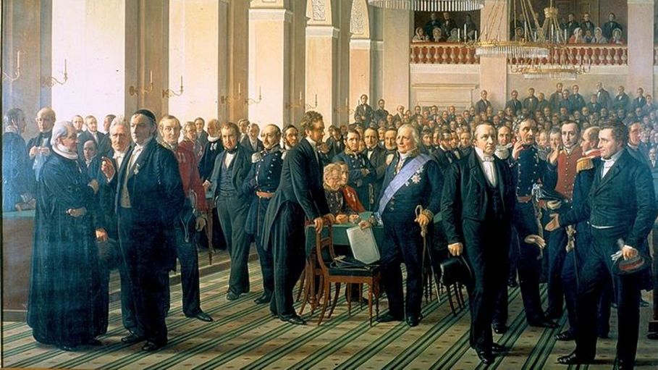
Krav om demokrati
Christian 8. under pres fra de nationalliberale bla. Orla Lehmann
Nationalliberale gik i alliance med bønderne = yderligere pres for demokrati.
1848: Christian 8. dør, Frederik 7. overtager magten.
Frederik 7. indvilliger 1848 i at afskaffe Enevælden.
Grundloven 1849 oprettes.

